Slide 1
Seksuāla vardarbība pret bērnu Izaicinājumi un resursi
Laila Balode, Mag.SD.
Valdes locekle, konsultāciju daļas vadītāja
Nodibinājums «Centrs Dardedze»
Rīga
22.03.2019

Slide 2
Dienas kārtība
1.Nodibinājums “Centrs Dardedze”.
2.Seksuāla vardarbība pret bērnu.
3.Bērni ar kaitējošu seksuālu uzvedību.
4.Izaicinājumi sociālajā darbā, strādājot ar seksuālās vardarbības gadījumiem.
5.Resursi darbam ar seksuālās vardarbības gadījumiem.

Slide 3
Kas ir «Centrs Dardedze»
Nevalstiska organizācija, dibināta 2001.gadā.
Iestājas par drošu bērnību – brīvu no:
fiziskas vardarbības
emocionālas vardarbības
seksuālas vardarbības
novārtā pamešanas
Izglītojam, lai vardarbība nenotiktu, un palīdzam bērniem, kas cietuši.
Īpaša kompetences joma – dzimumnoziegumu prevencija, atklāšana, rehabilitācija.

Slide 4
Ko mēs darām
bērnu un jauniešu izglītošana:
Džimbas drošības programma
Drosme draudzēties
vecāku izglītošana:
nodarbības mazo bērnu vecākiem
nodarbības pusaudžu vecākiem
atbalsta grupas
speciālistu apmācības
sociālas kampaņas, pētījumi
psihologa atbalsts bērnam
konsultācijas bērna ģimenei, speciālistiem
psiholoģiskā izpēte, atzinums
dzimumnozieguma gadījumā –konsultācijas par bērna nopratināšanu atbilstoši «Bērna mājas» modelim

Slide 5
Kā iesaistīties
Individuāli:
Ziedo mūsu darbam www.centrsdardedze.lv/lv/ziedot vai izmantojot labdarības tālruņa līniju 90203900 (maksa par vienu zvanu – 1.50 euro)
Kļūsti par brīvprātīgo
Ziedo lietas (Dardedzes telpām, sociālā riska ģimenēm, mūsu labdarības tirdziņiem)
Padod tālāk ziņas sociālajos tīklos
Atbalsts no uzņēmuma/organizācijas:
Ziedojumu kastītes apmeklētājiem
Ziedojumi no uzņēmuma
% no konkrēta produkta vai peļņas/apgrozījuma
sponsorēšana (+reklāma)
kopīgas informatīvas kampaņas

Slide 6
Seksuāla vardarbība pret bērnu
Bērna iesaistīšana seksuālās darbībās, ko bērns nesaprot vai kam nevar dot apzinātu piekrišanu (BTAL)
Seksuālā vardarbība pret bērnu ir bērna iesaistīšana seksuālās aktivitātēs:
ko viņš nespēj pilnībā saprast,
nav spējīgs dot informētu piekrišanu,
kam bērns nav gatavs savas attīstības dēļ,
kas ir likuma vai sabiedrības tabu pārkāpums.
vai iesaistīšana tādās darbībās, lai varmāka saņemtu seksuālu stimulāciju vai apmierinājumu.
Bērnu seksuāli var izmantot pieaugušais vai cits bērns, kurš sava vecuma vai attīstības dēļ atrodas atbildības, uzticības vai spēka attiecībās ar upuri (PVO)

Slide 7
Seksuālās vardarbības formas
Bērna privātuma pārkāpšana - bērna izsekošana un novērošana, viņam izģērbjoties, vai arī bērna piespiešana atkailināties
Bērna pakļaušana citu seksualitātei - dzimumakta veikšana, atkailināšanās, seksuālu piedzīvojumu stāstīšana un pornogrāfisku materiālu rādīšana bērnam;
Bērna ķermeņa aizskaršana - bērna intīmo un citu ķermeņa daļu aizskaršana, glāstot, skūpstot, arī bērna piespiešana aizskart pieaugušā intīmās ķermeņa daļas;
Dzimumkontakts – vagināla un/vai anāla aizskaršana, izmantojot jebkādus objektus, arī orālais sekss;
Bērna seksuāla ekspluatācija - bērna pārdošana vai iesaistīšana seksuālu pakalpojumu sniegšanā vai pornogrāfiska materiāla ražošanā.

Slide 9
Fakti par Eiropas Savienības Valstīm
Katrs piektais bērns cieš no seksuālas vardarbības
Daudzi par piedzīvoto seksuālo vardarbību izstāsta novēloti (vidēji pēc 10 gadiem)
70 – 85% gadījumu pāridarītājs ir bērnam pazīstams cilvēks nevis svešinieks

Slide 10
Kas ir bērnu seksuālie izmantotāji
Pieauguši vīrieši 60%
Pieaugušas sievietes 5 – 10%
Jaunieši (bērni) 30% +

Slide 11
Bērni ar kaitējošu seksuālu uzvedību
'Viens vai vairāki bērni iesaistās seksuālās diskusijās vai darbībās, kas nav atbilstošas viņu vecumam vai attīstības stadijai. Tās var variēt no nepārprotamu/atklātu seksuālu vārdu un frāžu izmantošanas līdz seksuālam aktam/penetrācijai ar citiem bērniem.” (Kaitējoša seksuāla uzvedība, NSPCC).
NICE (National institute for Clinical Excellence) vadlīnijas 2017

Slide 12
«Lucy Faithfull Foundation» U.K. , Stuart Allardyce Bērni un pusaudži ar kaitējošu seksuālu uzvedību (harmful sexual behaviour)
Seksuāla uzvedība
Bērni un pusaudži savas attīstības gaitā izrāda seksuālu uzvedību, un lielākoties šī uzvedība ir veselīga un dabiska jeb normāla.
Normāla (Normal)
Nepiemērota/
satraucoša (Inappropriate)
Problemātiska (Problematic)
Ļaunprātīga izmantošana (Abusive)
Vardarbīga (Violent)

Slide 13
Hackett
Vardarbīga
Fiziski vardarbīga seksuāla izmantošana
Izteikti uzbrūkoša
Instrumentāla vardarbība, kas ir fizioloģiski un/vai seksuāli uzbudinoša varmākam
Sadisms
Ļaunprātīga izmantošana
Viktimizējošs saturs vai iznākums (kāds kļūst par upuri)
Iekļauj ļaunprātīgu spēka izmantošanu
Piespiešana un spēka izmantošana, lai nodrošinātu upura iesaistīšanos (atbilstību)
Uzbrūkoša
Nav informētas piekrišanas vai upuris nav spējīgs to dot
Problemātiska
Problemātiska un bažas raisoša uzvedība
Attīstības līmenim neatbilstoša un sociāli negaidīta
Nav atklātu viktimizācijas elementu (upura)
Piekrišanas apstākļi var būt neskaidri
Var trūkt abpusējas vēlmes vai nav vienādas spēka pozīcijas (attīstības līmenis)
Var iekļaut kompulsivitāti
Nepiemērota/
satraucoša
Viens nepiemērotas seksuālas uzvedības gadījums
Sociāli pieņemama uzvedība vienaudžu starpā
Parasti vienprātīga/labprātīga un abpusēja
Normāla
Atbilstoša vecumposmam
Sociāli pieņemama
Labprātīga, savstarpēja, abpusēja
Kopīga lēmumu pieņemšana
Uzvedības konteksts var būt nepiemērots
Var būt izteiktas vardarbības elementi

Slide 14
Iespējamie faktori, kas veicina kaitējošu seksuālu uzvedību
Attālinātas/vēsas attiecības & emocionāla siltuma trūkums
Vecāku savstarpēja vardarbība & konflikti ģimenes sistēmā
Daudz izmaiņu ģimenes sistēmā & traucējumi/pārrāvumi bērna aprūpē, piemēram, dzīvo dažādās institūcijās un/vai ģimenēs
Saplūdušas/neskaidras lomas ģimenē/ vājš vecāka lomas modelis
Tēvi, kas neuzņemas atbildību par bērnu audzināšanu un aprūpi (iesaistās maz vai neiesaistās)
Trūkst atklātības & neveselīgi noslēpumi
Vecāki, kas nav tikuši galā ar savu vardarbības pieredzi
Iztrūkstošas vai ļoti stingras seksuālas robežas ģimenē

Slide 15
Izaicinājumi sociālajā darbā
1.Kā atpazīt seksuālas vardarbības pret bērnu riskus;
2.Kā atšķirt bīstamu bērna seksuālu uzvedību no tādas, kas ir dabisks posms bērna attīstībā;
3.Kā runāt ar bērnu par ķermeni, drošību un bīstamām situācijām;
4.Kā pasargāt bērnu no seksuālas vardarbības;
5.Kā reaģēt, ja bērns saskaras ar bīstamām situācijām tiešsaistē un reālajā dzīvē;
6.Ko darīt, ja ir aizdomas, ka bērns ir cietis no seksuālas vardarbības;
7.Kā sadarboties ar institūcijām, kas iesasitītas seksuālās vardarbības pret bērnu gadījuma risināšanā.

Slide 16
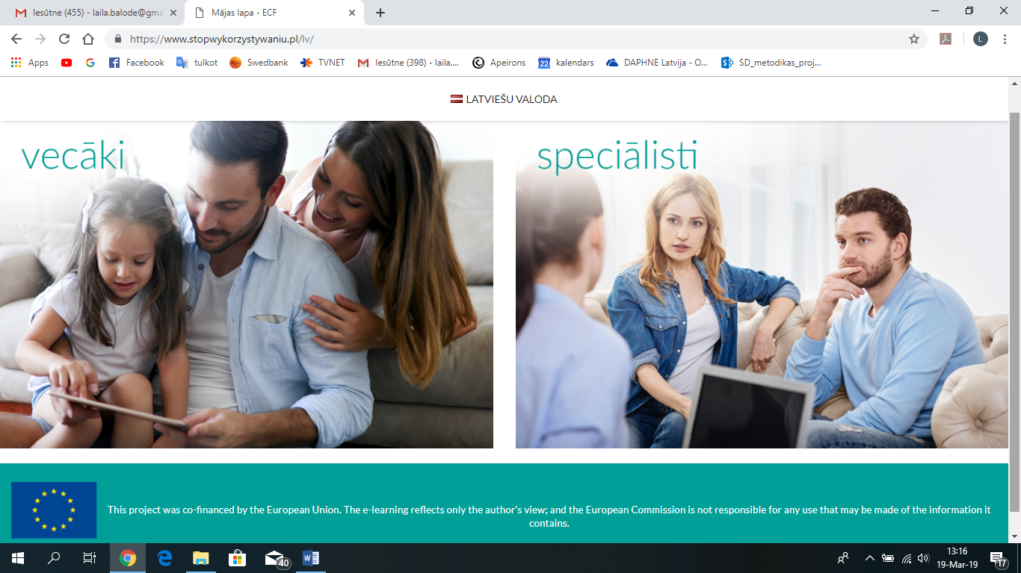
www.pasargabernu.lv

Slide 17
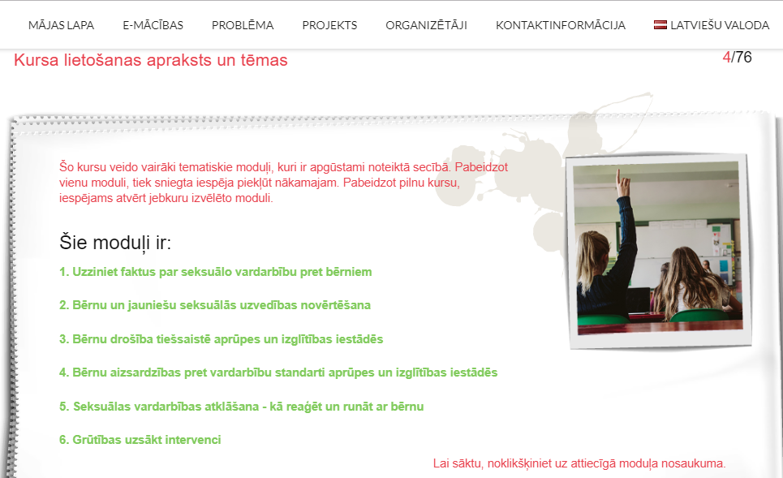

Slide 18
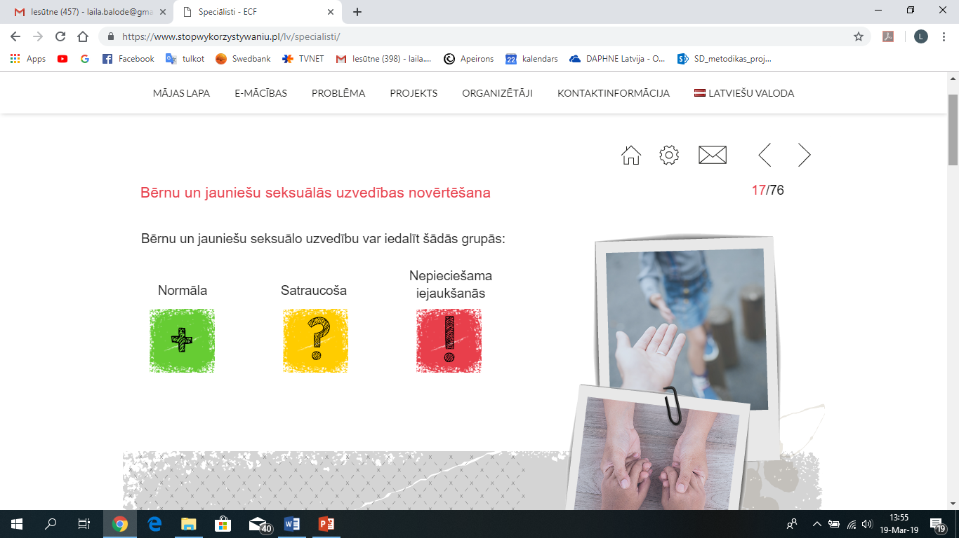

Slide 19
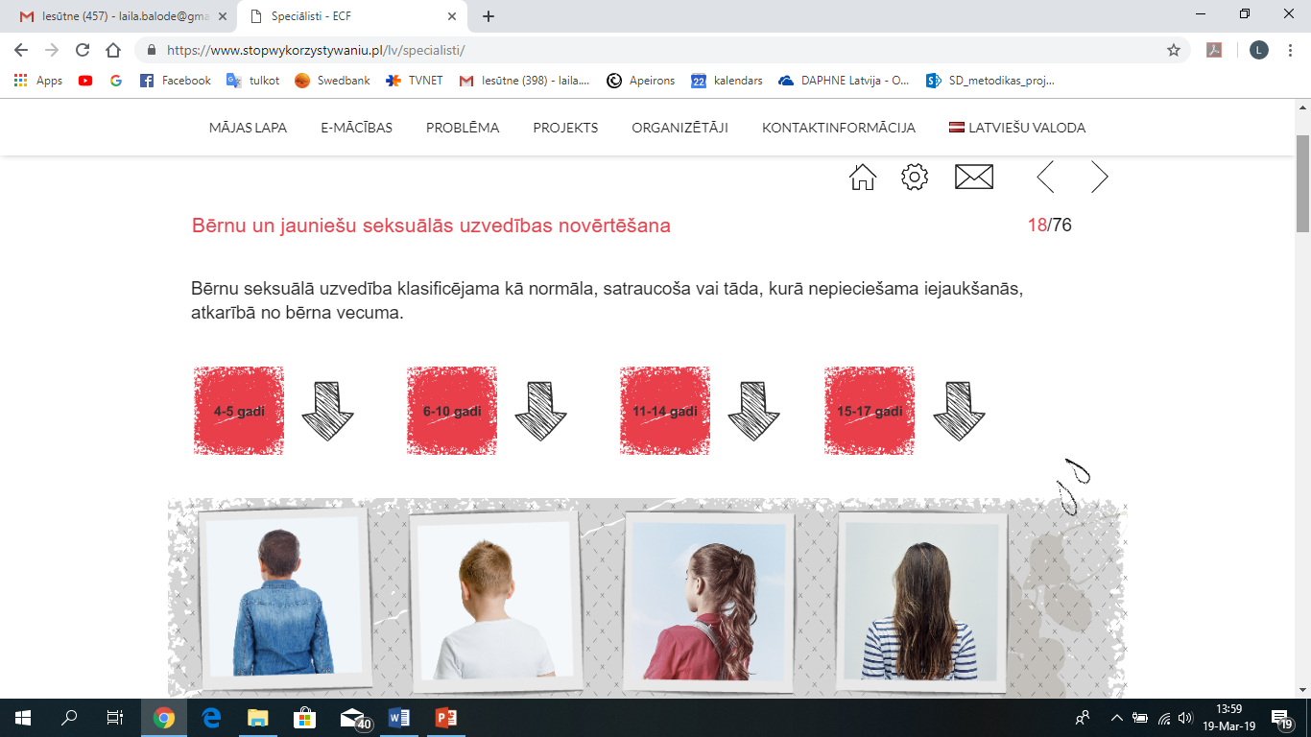

Slide 20
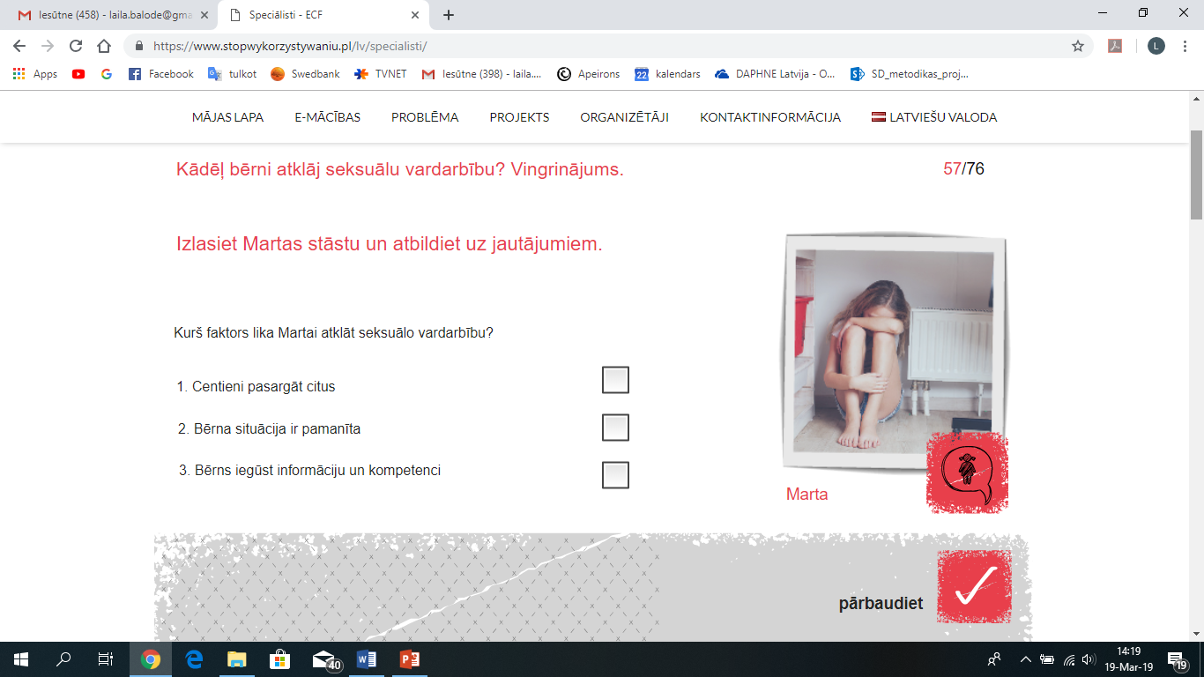

Slide 21
Bērnība bez vardarbības
Nodibinājums «Centrs Dardedze»
www.centrsdardedze.lv
LAILA.BALODE@centrsdardedze.lv
t. 67600685

